Slide 1

Agricultura de precisión
Dosificación variable de insumos a partir de datos geoespaciales

Slide 2
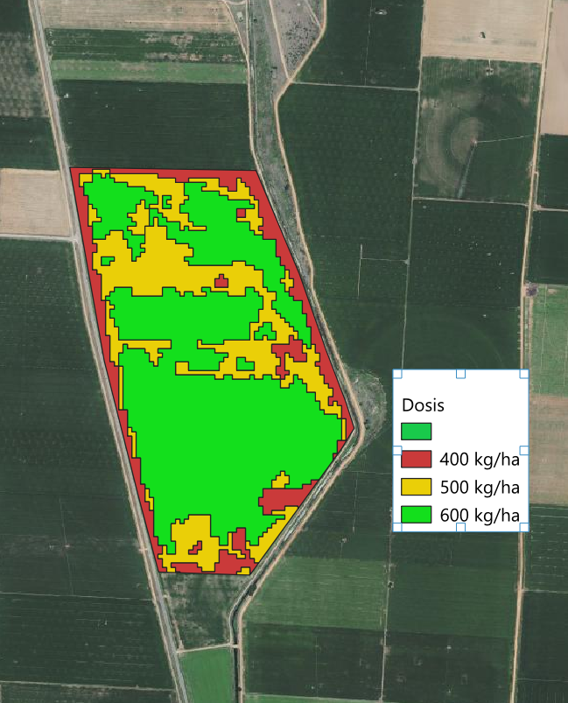
Dosificación variable de inputs. Variable Rate Application (VRA)
Reducción de costes mediante el aprovechamiento diferenciado del potencial productivo de cada zona de la parcela (unidades de manejo).
Especialmente relevante para insumos de alto coste, donde una dosificación variable permite ajustar la inversión a la respuesta real del cultivo.
Modalidades de aplicación:
Basada en mapas de prescripción generados a partir de imágenes o índices de vegetación.
Basada en sensores en tiempo real, integrados en maquinaria o sistemas de monitorización.
Con dosificación variable sacamos 200-250 kg/ha de maíz
Héctor Llorente UCOGAL (León)

Slide 3
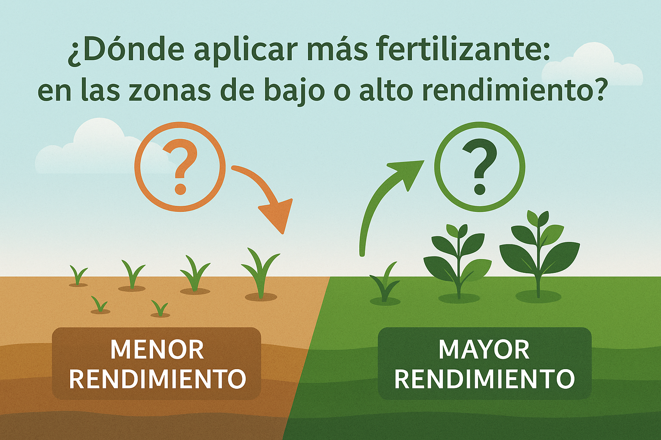

Slide 4
¿Dónde aplicar más fertilizante: en las zonas de bajo o alto rendimiento?
La agricultura de precisión no busca aplicar menos o más por sistema,
sino ajustar la dosis a la capacidad productiva y de respuesta del suelo.
Dos enfoques posibles:
  1️⃣ Compensar limitaciones (Estrategia Robin Hood)
  Aumentar la dosis en zonas de bajo rendimiento para intentar corregir déficits de fertilidad o vigor.
  Solo eficaz si la limitación es nutricional y reversible.
  2️⃣ Optimizar la eficiencia: (Estrategia del Rey)
  Reducir la dosis en zonas de bajo potencial (p. ej. suelos pobres o pedregosos)
  y concentrar los recursos donde la planta responde mejor (zonas de alto potencial).
  Estrategia más eficiente y habitual en agricultura de precisión.

Slide 5
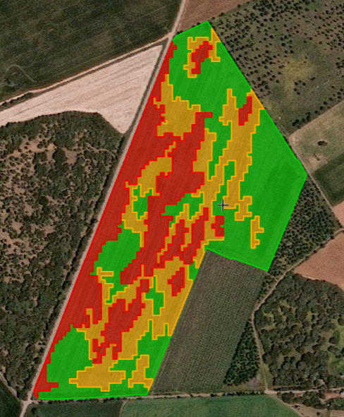
Reglas prácticas
NITRÓGENO: Si la zona tiene un rendimiento limitado por algo distinto al nutriente (agua, salinidad, compactación), reduce o elimina el N allí y prioriza las zonas de alto potencial.
P y K: Si los análisis de suelo muestran bajos niveles de P o K, aplica más fertilizante en esas zonas con bajos valores y reduce la dosis donde los niveles sean altos.
Usa una zonificación consistente porque una vez se comience a hacer VRA, las evidencias recogidas están condicionadas por el mapa de aplicación previo.

Slide 6
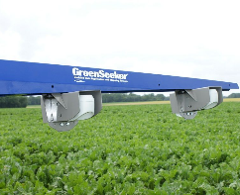
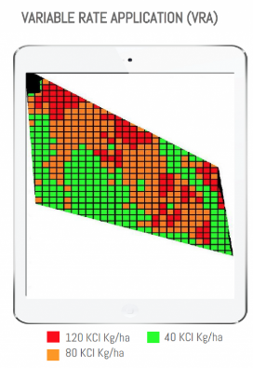
Tipos de dosificación variable
Basada en mapas
Basada en sensores
Un mapa con las diferentes zonas elaborado previamente en un Sistema de Información Geográfica se carga en la máquina. La información también procede de sensores, pero hay un procesado intermedio
La pantalla de la máquina según circula sobre el mapa lo consulta en función de la ubicación GNSS.
La pantalla comanda la máquina que realiza la aplicación (ISOBUS).
No requiere ni de mapa previo ni posicionamiento GNSS.
Un sensor mide las propiedades del cultivo o el suelo sobre la marcha.
Dependiendo del sensor es posible que haya que dar pasadas de calibración previas.
El sensor directamente, o través de una pantalla, comanda la máquina que realiza la aplicación.

Slide 7
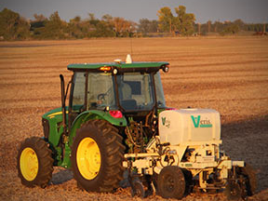
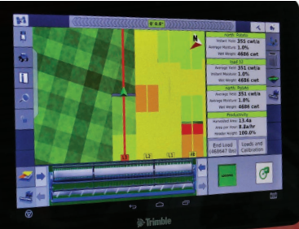
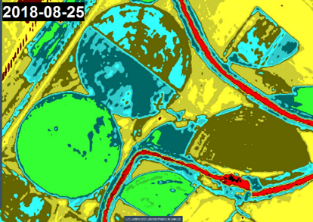
Fuentes de datos para la elaboración de los mapas
  Mapeado suelos
  Monitor de rendimiento en cosechadora
  Imágenes de satélite
40 €/ha
Gratis
(coste marginal)
Gratis

Slide 8
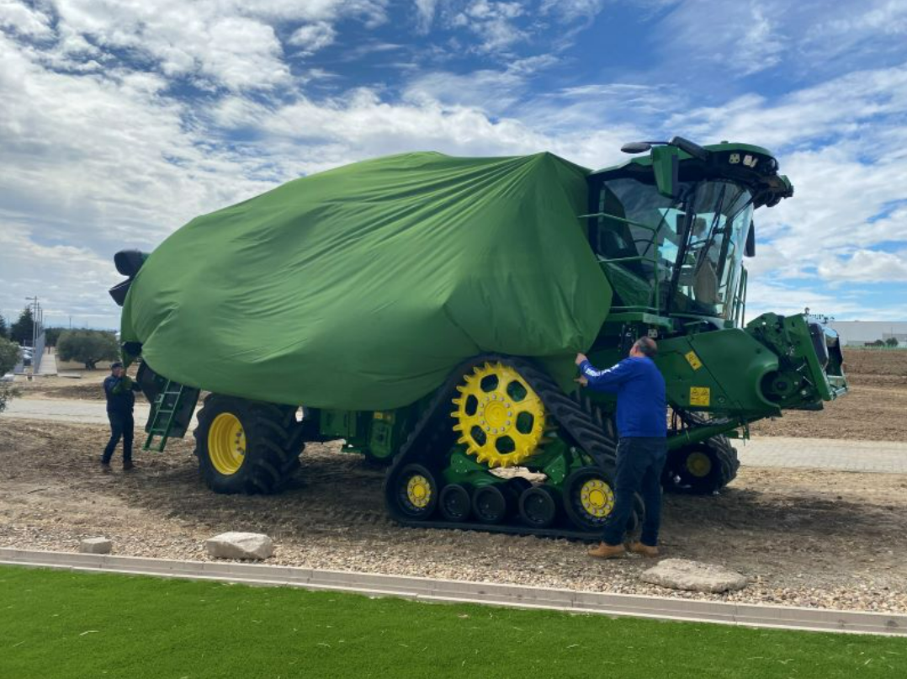
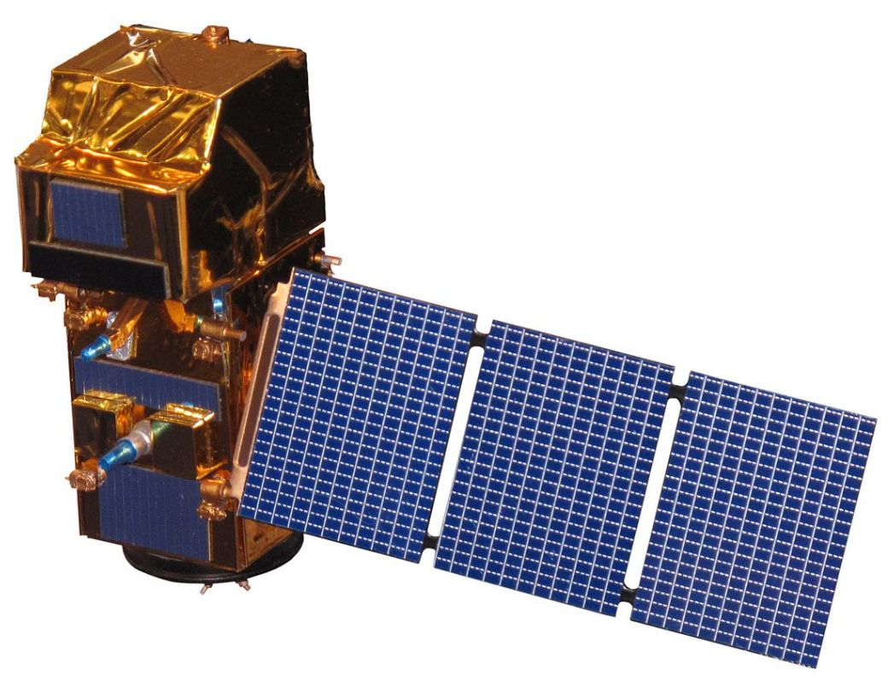
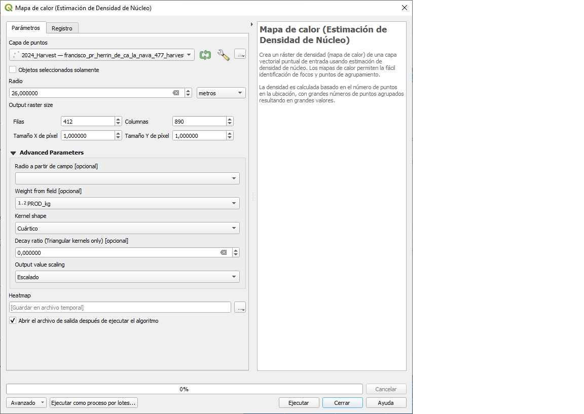
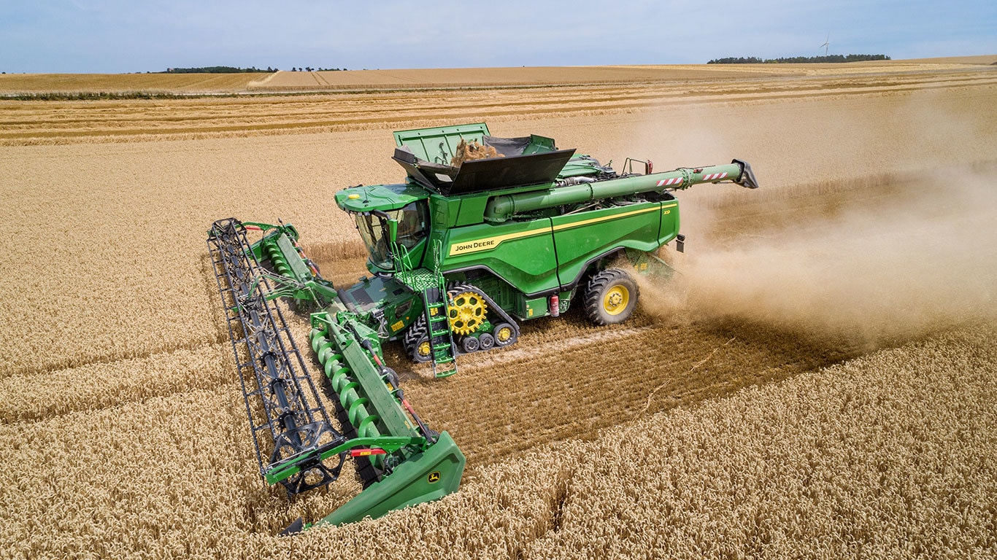
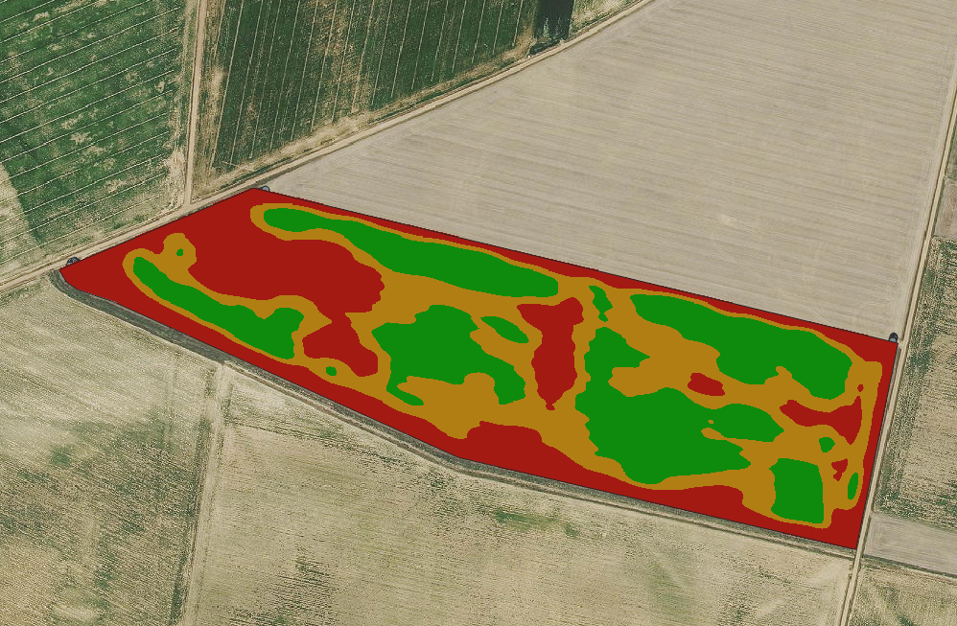
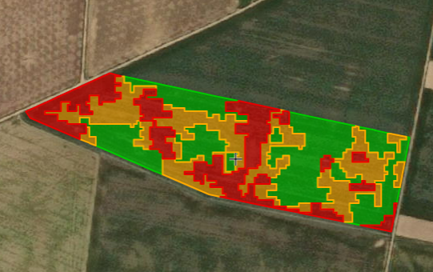


Cosechadora JD X9
Sentinel-2 SATIVUM

Slide 9
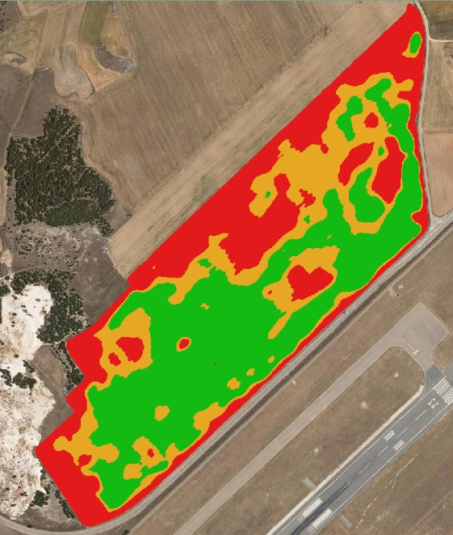
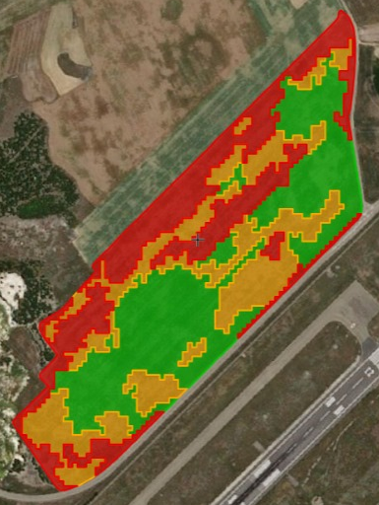
Cosechadora Class
Sentinel-2 SATIVUM

Slide 10
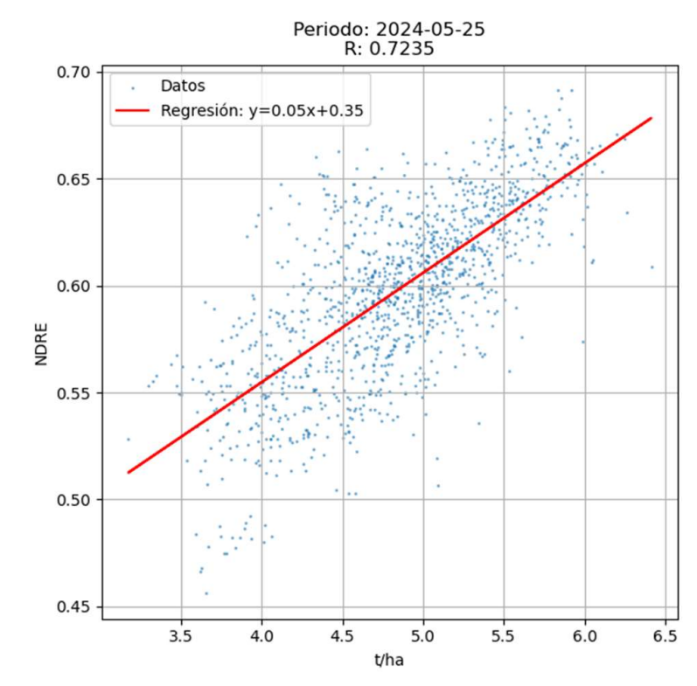
Cómo elegir la mejor fecha
60% de las adquisiciones con nubes
Fecha | R2 (NDVI) | R2 (EVI) | R2 (NDRE) | R2 (MCARI) | R2 (GNDVI) | R2 (SAVI)
02/12/2023 | 0,03 | 0,04 | 0,01 | 0,06 | 0,01 | 0,04
22/12/2023 | 0,00 | 0,00 | 0,00 | 0,00 | 0,00 | 0,00
01/01/2024 | 0,01 | 0,02 | 0,00 | 0,06 | 0,00 | 0,02
06/01/2024 | 0,01 | 0,01 | 0,00 | 0,04 | 0,00 | 0,01
11/01/2024 | 0,00 | 0,02 | 0,00 | 0,05 | 0,00 | 0,01
06/03/2024 | 0,09 | 0,10 | 0,16 | 0,00 | 0,09 | 0,09
11/03/2024 | 0,11 | 0,07 | 0,18 | 0,01 | 0,10 | 0,06
15/04/2024 | 0,19 | 0,16 | 0,27 | 0,00 | 0,22 | 0,16
20/04/2024 | 0,19 | 0,16 | 0,28 | 0,01 | 0,22 | 0,16
10/05/2024 | 0,24 | 0,22 | 0,28 | 0,00 | 0,26 | 0,22
25/05/2024 | 0,42 | 0,30 | 0,52 | 0,02 | 0,41 | 0,30
30/05/2024 | 0,18 | 0,38 | 0,22 | 0,08 | 0,14 | 0,31
24/06/2024 | 0,13 | 0,03 | 0,01 | 0,03 | 0,19 | 0,05
04/07/2024 | 0,01 | 0,01 | 0,01 | 0,00 | 0,01 | 0,01
19/07/2024 | 0,01 | 0,00 | 0,00 | 0,00 | 0,00 | 0,00
24/07/2024 | 0,02 | 0,00 | 0,00 | 0,00 | 0,00 | 0,00
Correlación satélite-monitor de rendimento en trigo (Tierra de campos, Palencia, España)

Slide 11
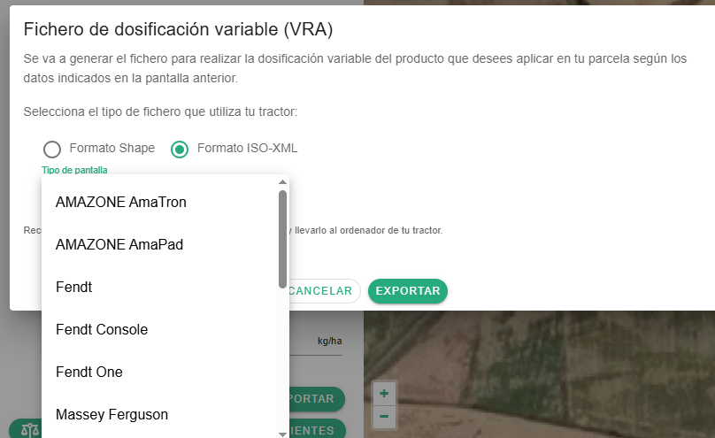



Ejemplos de marcas y formatos

Slide 12
Ventajas del satélite respecto al monitor de rendimiento
Solución universal: cualquier parcela en cualquier lugar con histórico desde 2018
Dato intercalibrado: mismo sensor a lo largo del tiempo y el espacio
Mismo proceso de datos: Sin particularidades de máquinas fabricantes…
Resolución espacial potencialmente más alta:
100 ptos./ha para Sentinel-2
1000 ptos./ha para Planet.
500 ptos./ha para una cosechadora

Slide 13
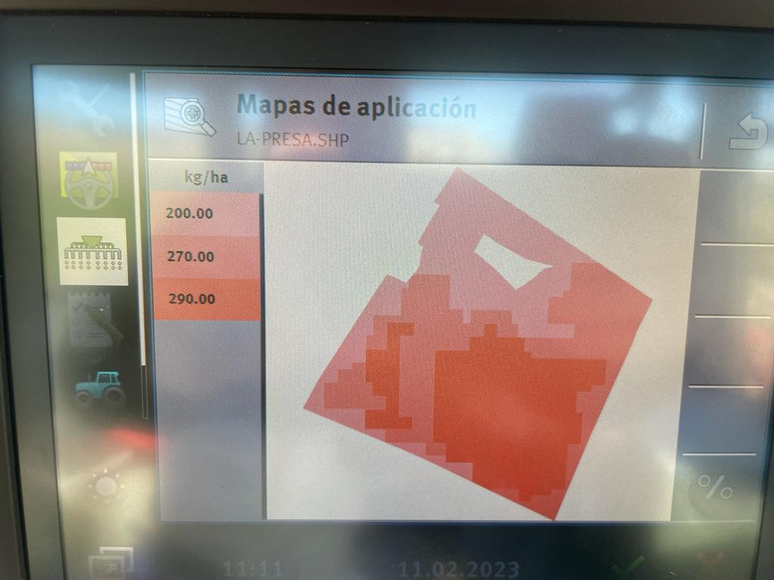

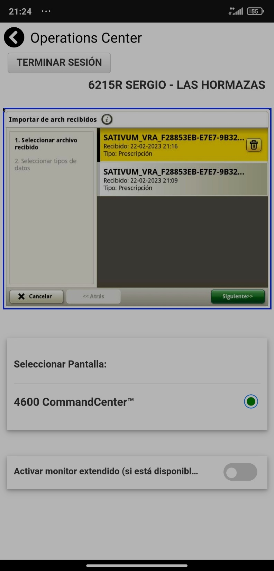
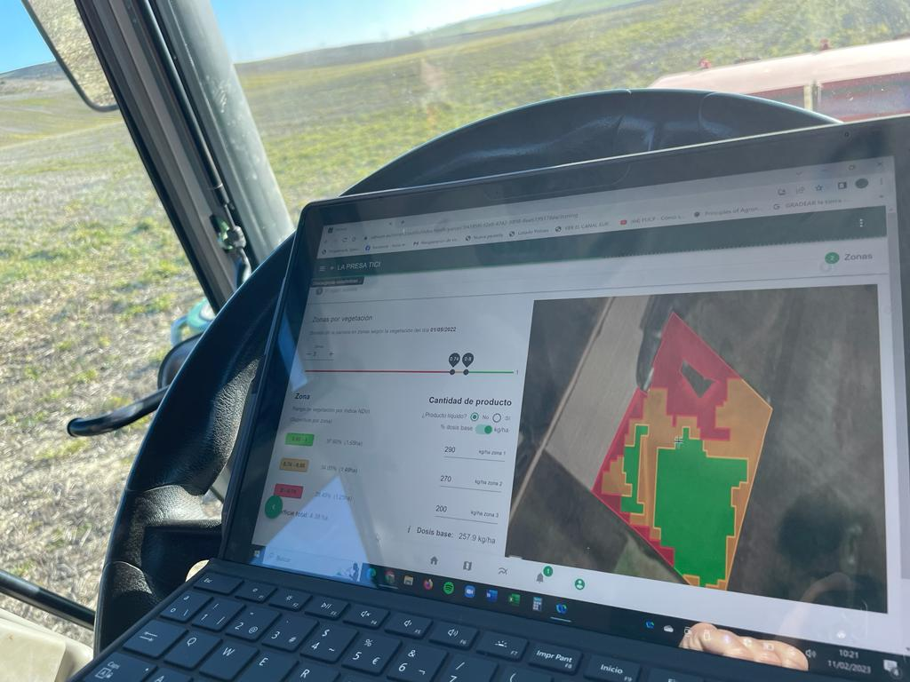

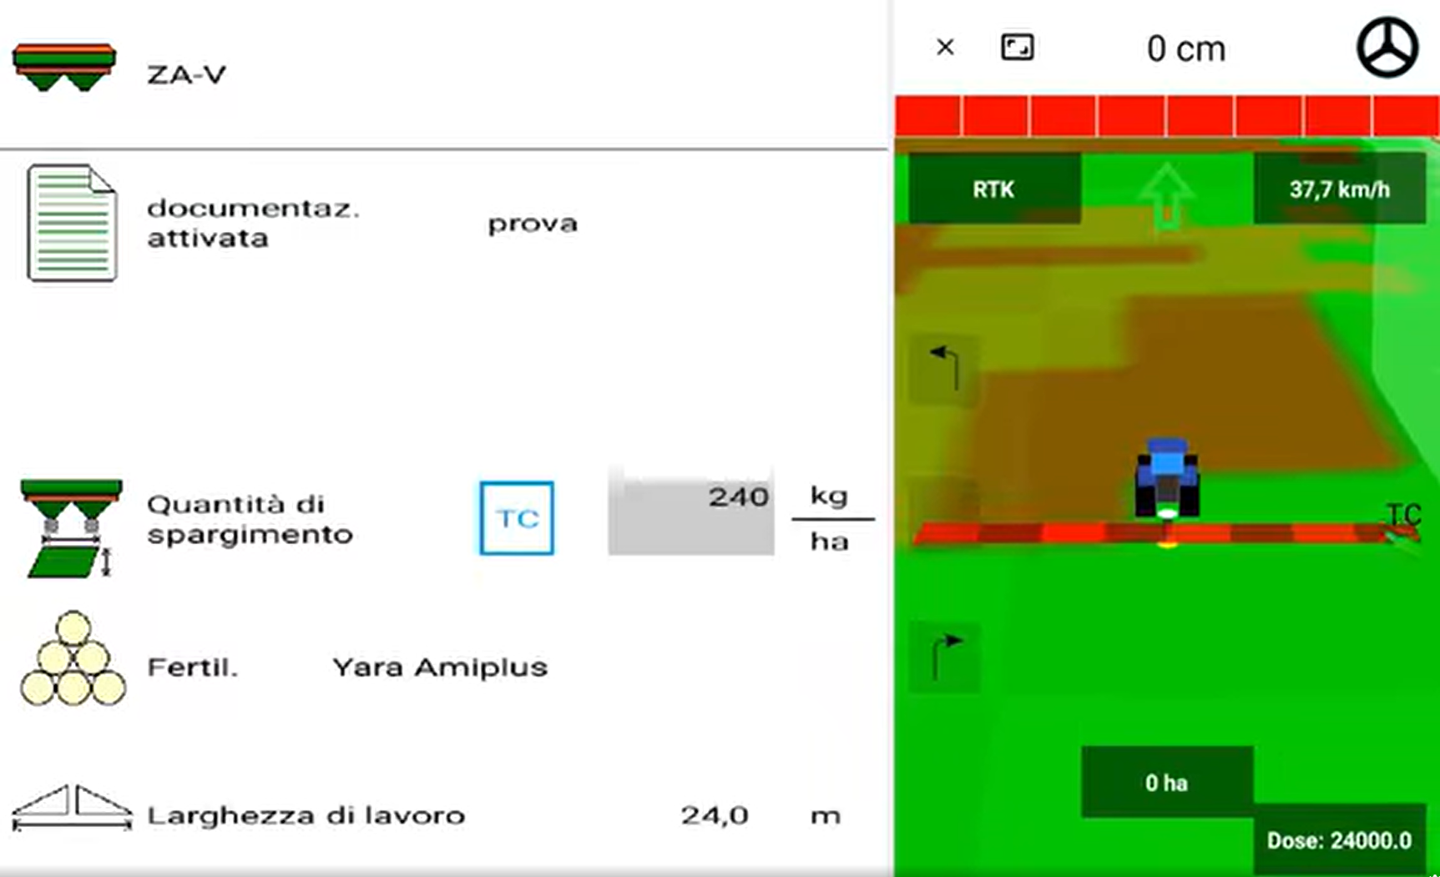


Slide 14
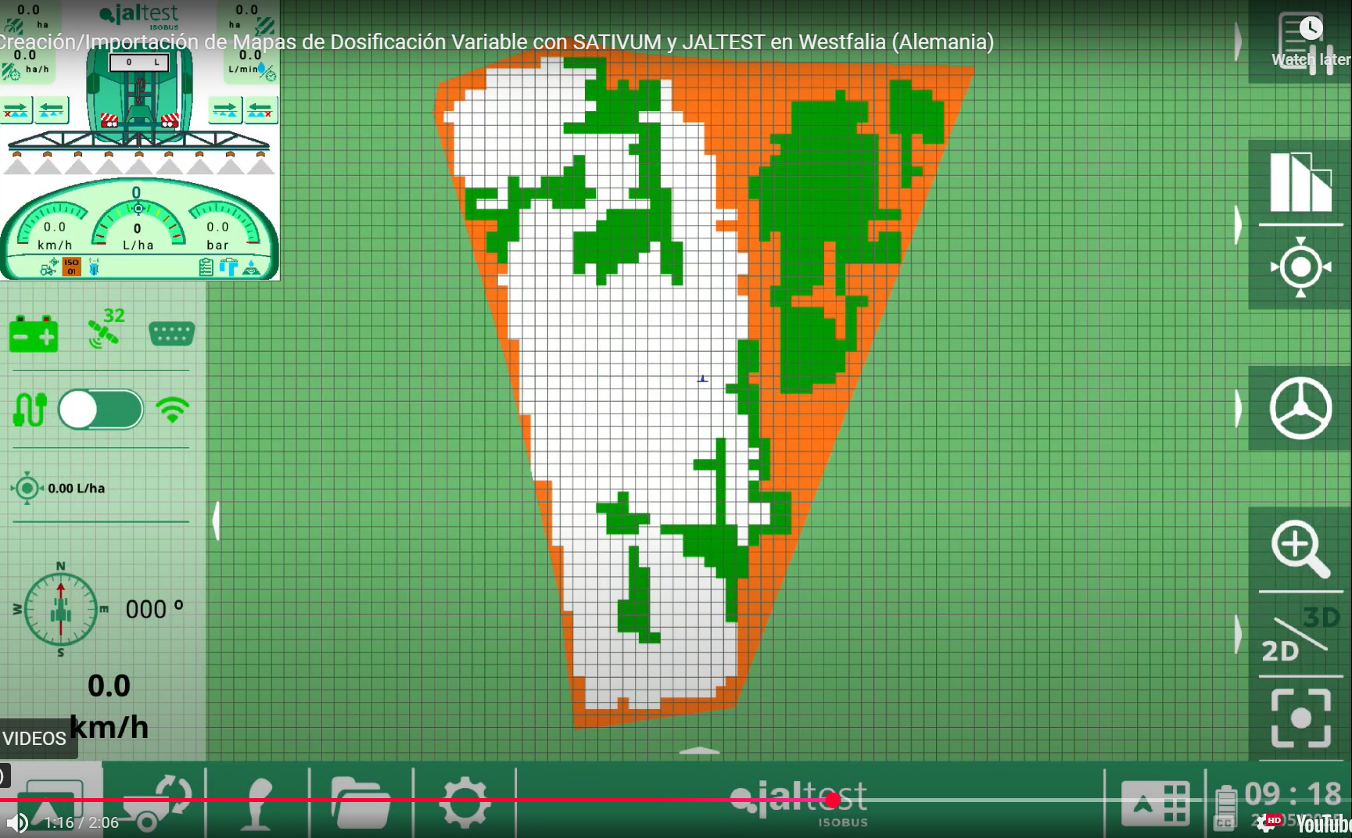

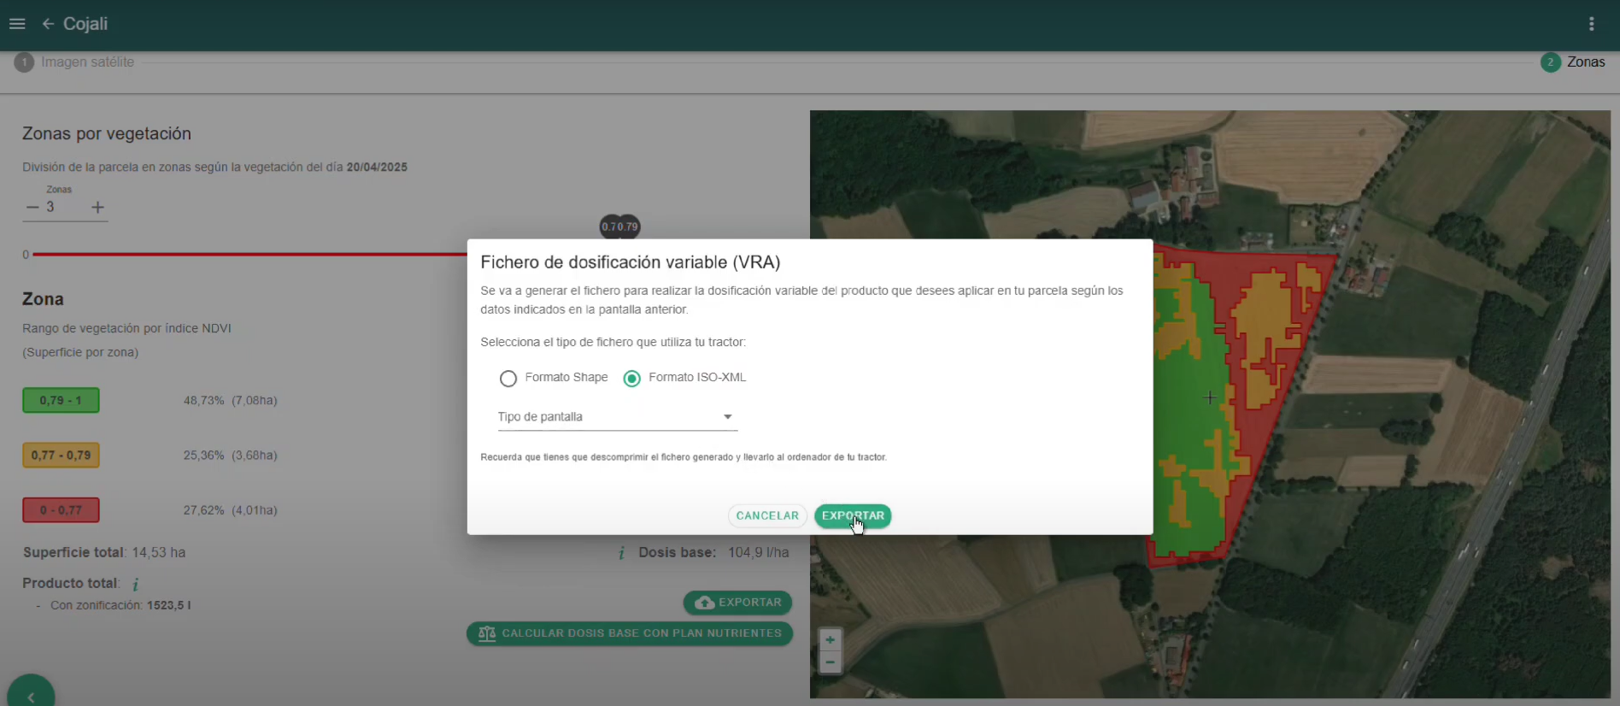

Slide 15
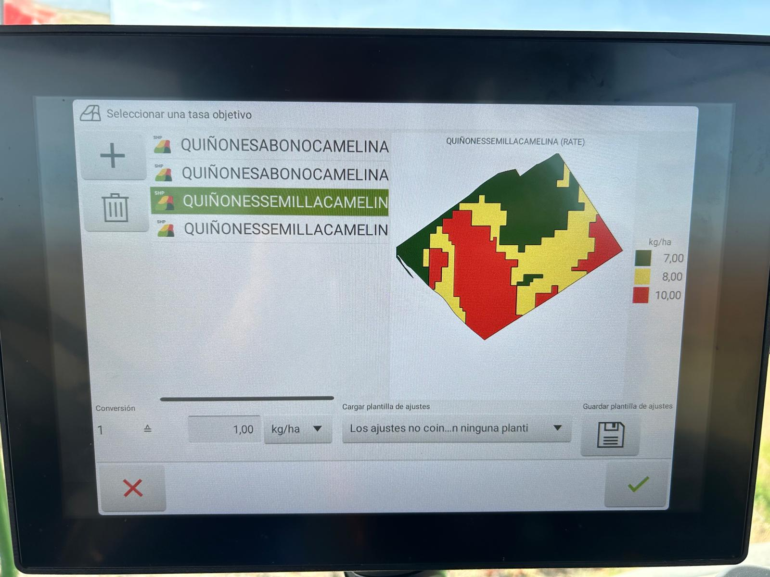
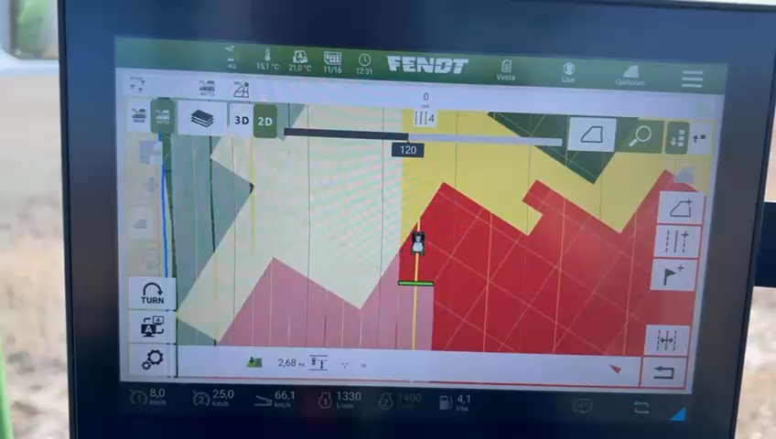
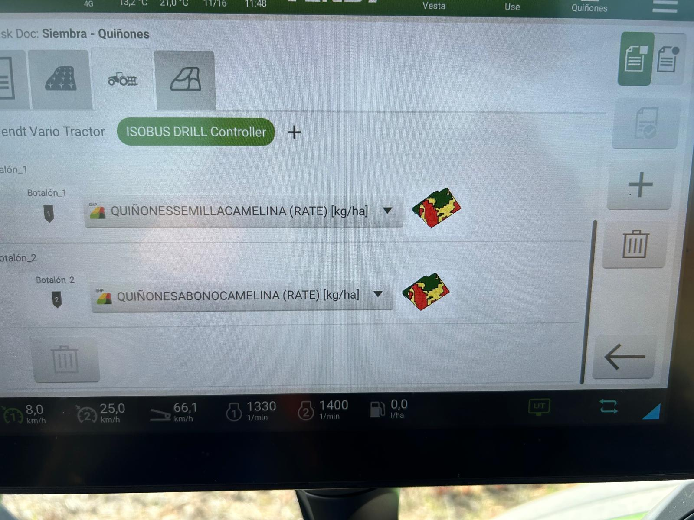
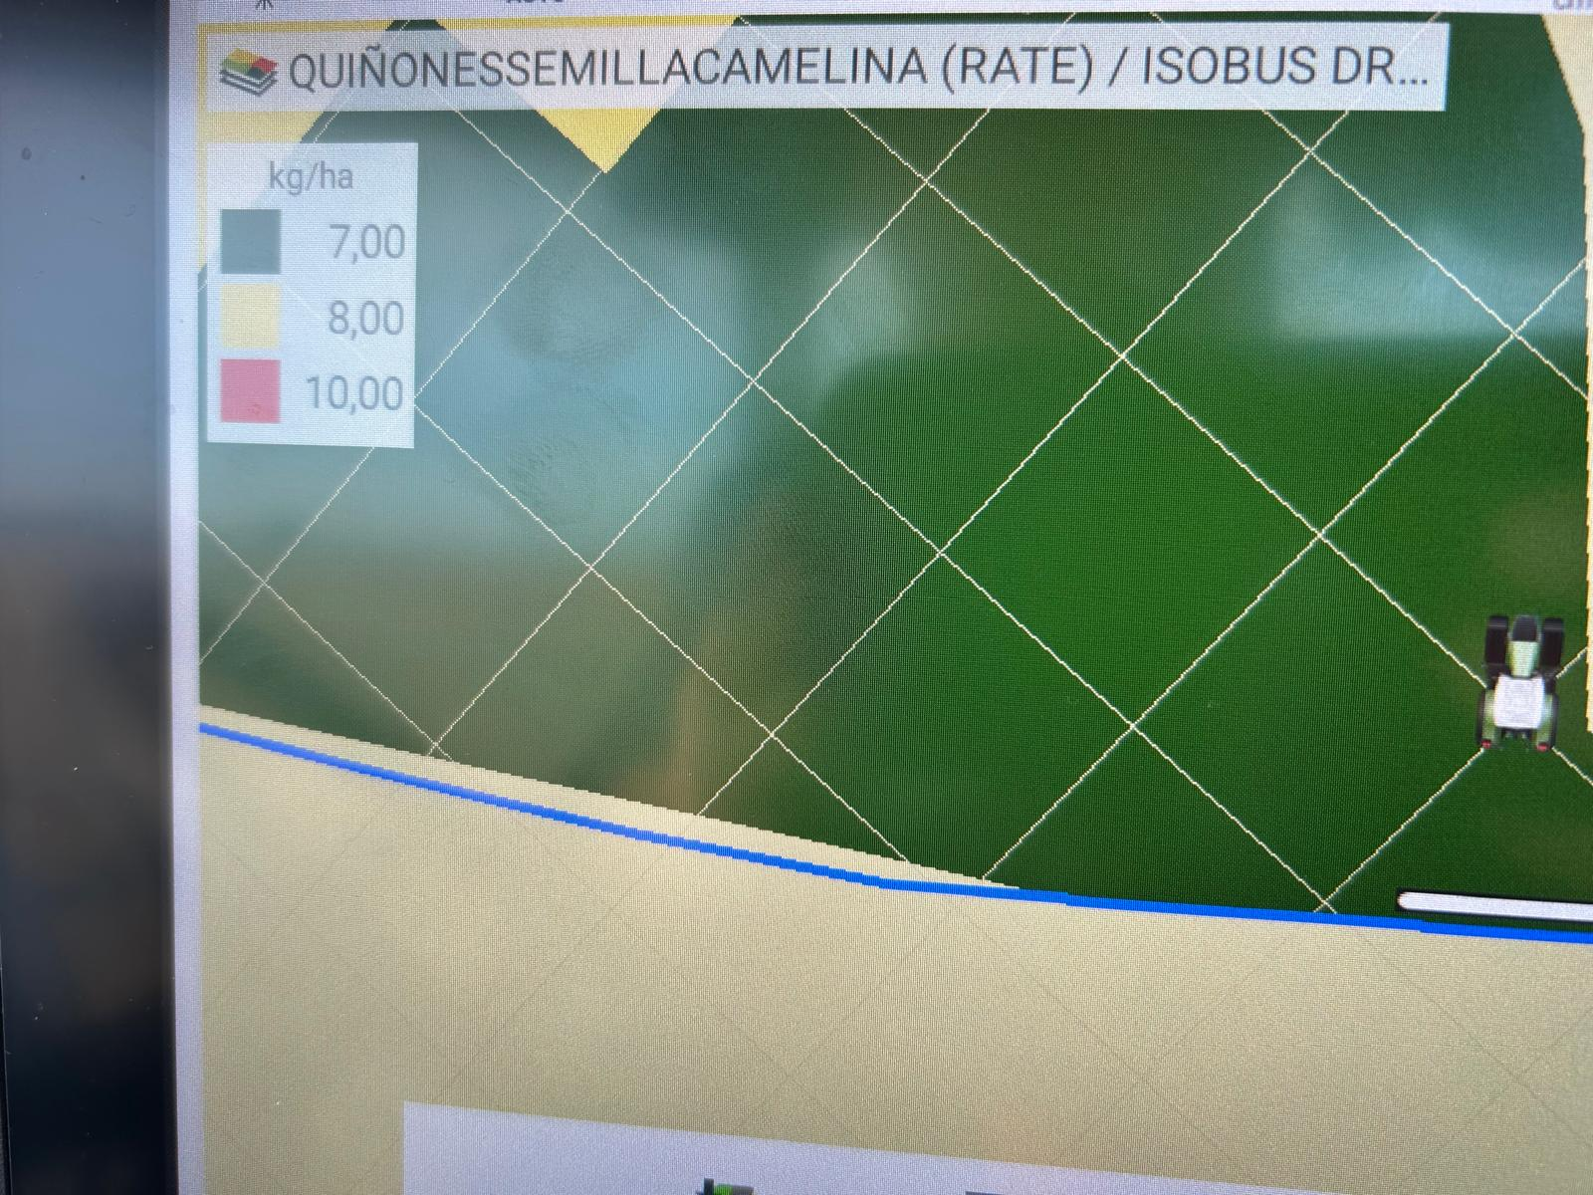

Slide 16
